Slide 1
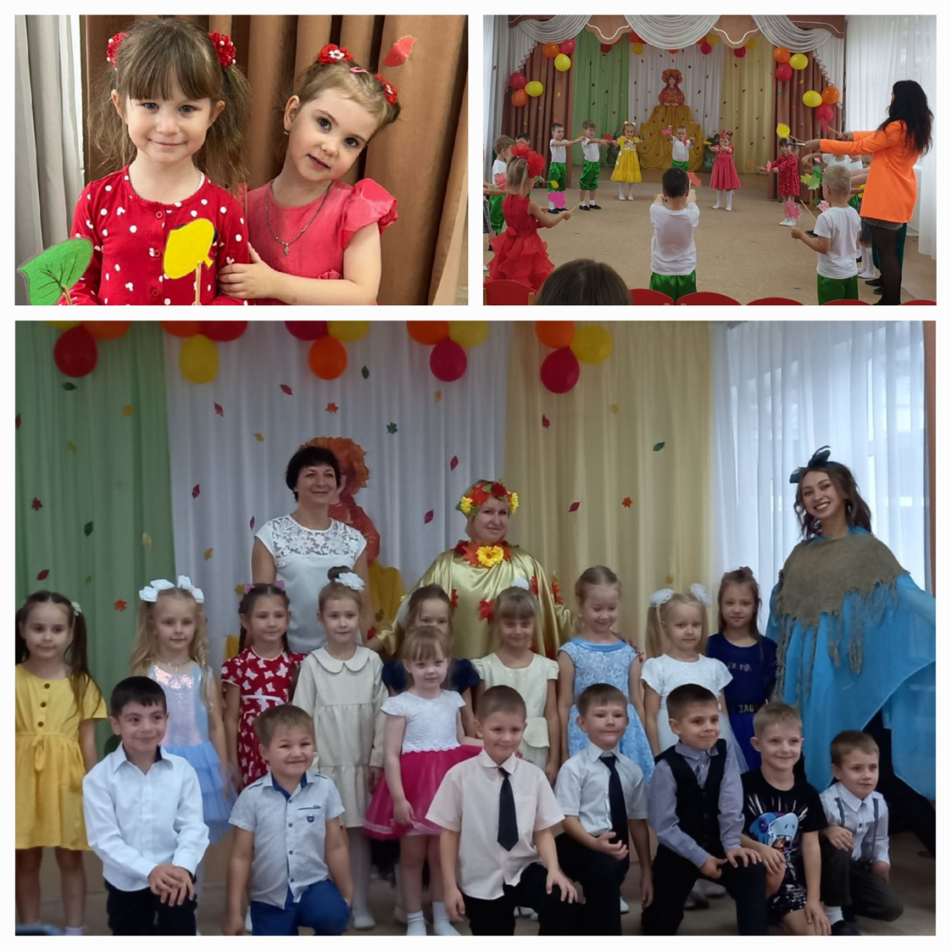
«Детский сад общеразвивающего вида № 44 с приоритетным осуществлением деятельности по физическому развитию детей»
«Осенний праздник»

Slide 2
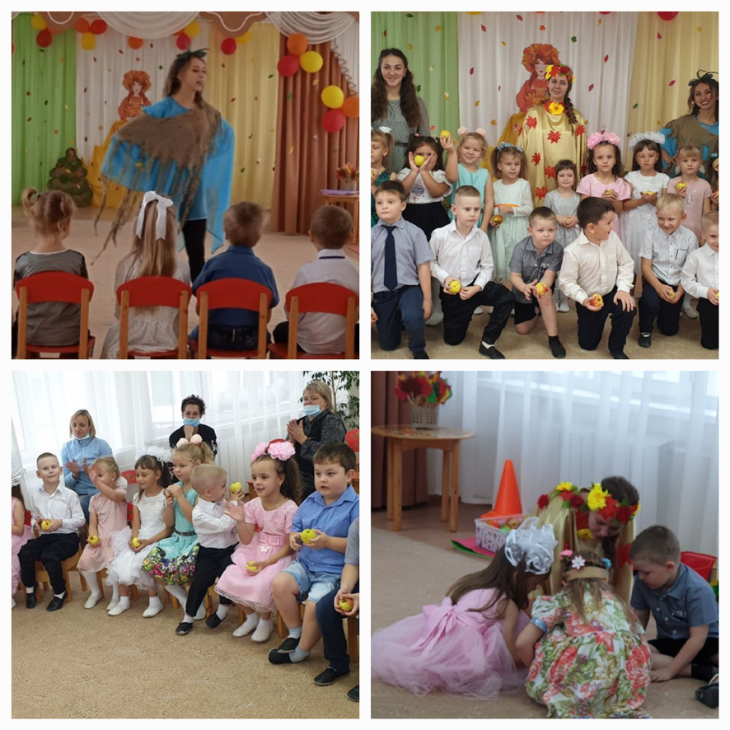

Slide 3
